Slide 1




Propuesta logos
tudesarolloo es una empresa dedicada a desarrollar ideas, convertir sueños en realidades, transformar bosquejos en papel a soluciones reales.
Es por eso que hoy a través de estas propuestas queremos ser parte del desarrolloo de tu proyecto y juntos logremos hacerlas realidad.
tudesarrolloo@gmail.com
Aplicación
SIS
Soluciones integrales en seguridad
3137049824 / 3137376543
tudesarrolloo

Slide 2
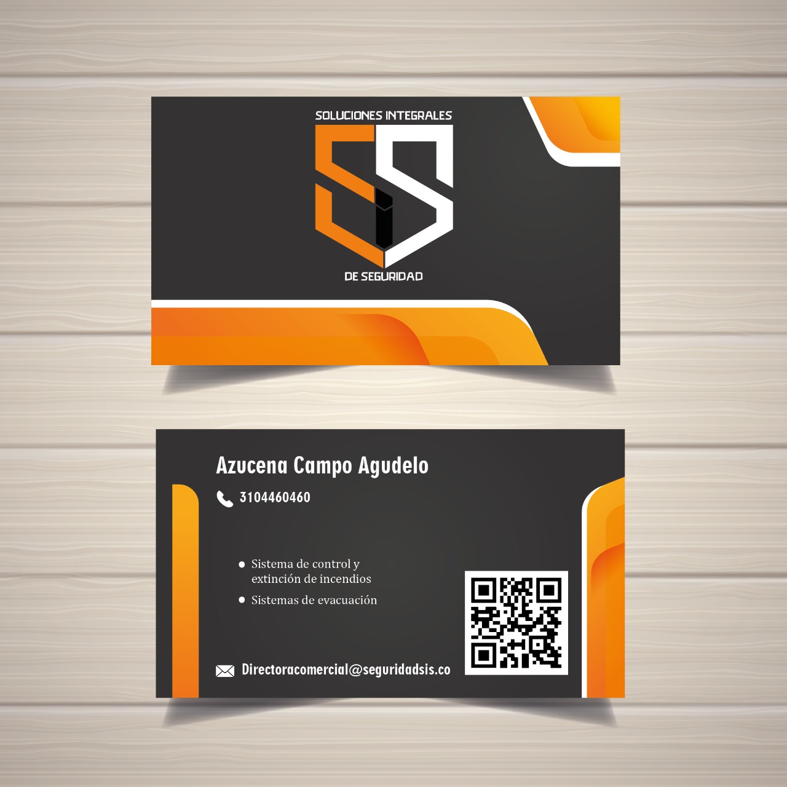
LOGO FINAL SELECCIONADO

Slide 3
www.seguridadsis.com

Slide 4









Sistemas de control y extinción de incendios
Sistemas de evacuación
Sistemas de control de acceso

Slide 5
Sistemas de control y extinción de incendios, sistemas de evacuación y control de acceso.

Slide 6


Slide 7
Version editable
SOLUCIONES INTEGRALES
SOLUCIONES INTEGRALES
DE SEGURIDAD
DE SEGURIDAD
Fuente: Square (demo ver.)

Slide 8
Version editable
Fuente: Square (demo ver.)

Slide 9
Version editable
Fuente: Square (demo ver.)

Slide 10


Soluciones integrales en Seguridad

Slide 11

1 Propuesta logo

Slide 12

1 Propuesta logo con variaciones en el texto

Slide 13
2 Propuesta logo con variaciones en el texto

Slide 14

2 Propuesta logo con variaciones en el texto
Soluciones integrales en Seguridad

Slide 15

SOLUCIONES INTEGRALES
Soluciones Integrales
Soluciones
Seguridad
EN SEGURIDAD
en Seguridad
Integrales en

Slide 16
Soluciones integrales en Seguridad

Slide 17

S S
i
Soluciones integrales en Seguridad

Slide 18







Slide 19


Slide 20


Slide 21


Slide 22






Slide 23


Slide 25






